Slide 1

商务礼仪培训资料
主讲：任传朋
115/11/08

Slide 2

商 务 礼 仪
115/11/08

Slide 3
商务礼仪 商务礼仪
商 务 礼 仪
个人形象
社交礼仪
电话礼仪
115/11/08

Slide 4
商务礼仪 个人形象
商 务 礼 仪
个人形象
社交礼仪
电话礼仪
115/11/08

Slide 5
商务礼仪 个人形象
个人形象
着装礼仪
职业品质与修养
职业态度
115/11/08

Slide 6
商务礼仪 着装礼仪
着装标准与着装类型
着装标准：
得体+舒适
符合需要
符合身份
合体
合乎个人风格
115/11/08

Slide 7
商务礼仪 着装礼仪
着装标准与着装类型
着装类型：
便装-工作便装
工作装
正式装
盛装
115/11/08

Slide 8
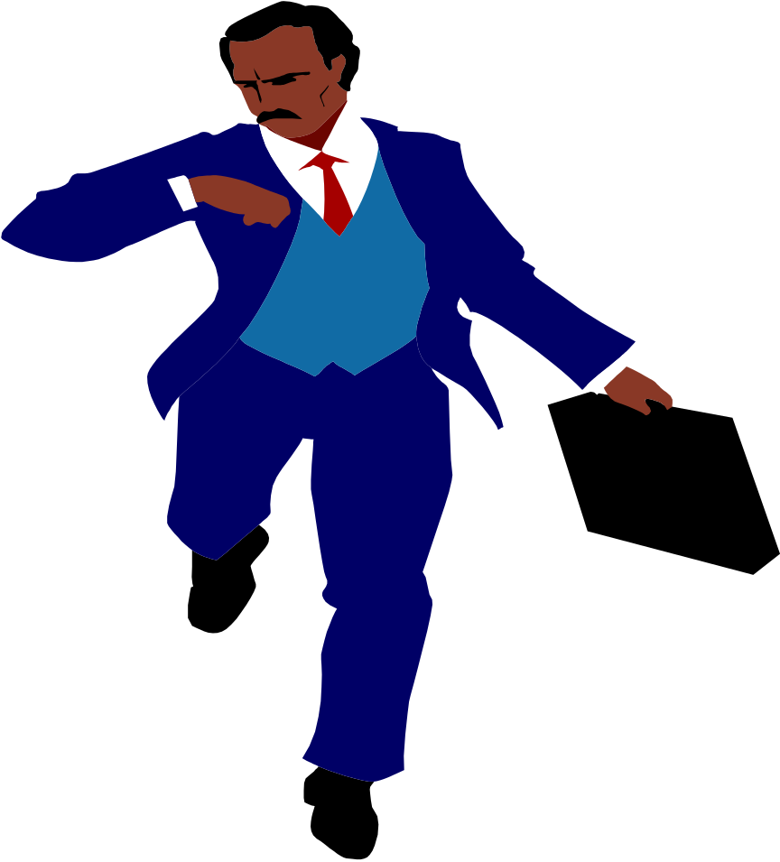
商务礼仪 着装礼仪
商务着装
115/11/08

Slide 9

商务礼仪 着装礼仪
商务着装的典型问题
男士：
衬衫、领带、西装配色问题
衬衫太瘦
衬衫领口敞得太大
西装袖子过长
115/11/08

Slide 10
商务礼仪 着装礼仪
商务着装的典型问题
男士：
西装配运动式皮鞋
裤腿太短
裤腿管太大
白色袜子
115/11/08

Slide 11

商务礼仪 着装礼仪
商务着装
115/11/08

Slide 12
商务礼仪 着装礼仪
商务着装的典型问题
女士：
外套过紧或过于时装化
以休闲装、礼装代替商务装
夏装太薄，缺少质感；夏装太透
115/11/08

Slide 13
商务礼仪 着装礼仪
商务着装的典型问题
女士：
整身衬裙；领口过低
长筒袜：破损
鞋跟：过高过细
115/11/08

Slide 14

商务礼仪 着装礼仪
建议女士的公事包中放入以下物品
一把可以折成很小的雨伞
一双新袜子
一包纸巾
一个化妆包
一个针线盒
115/11/08

Slide 15
商务礼仪 真理瞬间的故事
电脑公司着装规定
※员工在周一至周四的工作时间内必须着正装。
※男士需着西装，佩戴领带。夏季男士可着衬衫，西裤，需佩戴领带。
※女士需着庄重、大方、得体的职业套装。夏季不得着无领无袖及过透、过露的服装。
※任何情况下不得赤脚穿鞋。
※若无接待任务，每周五可着便装，但不得穿短裤、超短裙(超过膝上10CM)及无领无袖的过露服装
※工作时间去集团总部楼办事必须着正装。
※员工进出办公环境时必须佩带胸卡。
115/11/08

Slide 16
商务礼仪 着装礼仪
清洁的标准
每天洗澡，洗头发，刷牙，洗指甲；换内 衣、衬衫、袜子；
衣服熨烫，西装悬挂并保持清洁
每天出门前擦皮鞋，并保持光亮和清爽
不在他人面前吐痰、打喷嚏、大声咳嗽或吸鼻子,随时备有手绢或纸巾
保持口腔清爽
115/11/08

Slide 17
商务礼仪 着装礼仪
清洁的标准
保持办公环境干净、整齐、有序
保持公共物品和环境清洁，以方便他人使用
115/11/08

Slide 18
商务礼仪 个人形象
个人形象
着装礼仪
职业品质与修养
职业态度
115/11/08

Slide 19
商务礼仪 职业品质与修养
职业品质与修养
正直--公平，坚持既定的政策和原则
诚实--实事求是
可靠--按约定完成工作，且保质、保量、及时
守信--不失约，不违约，不食言，不泄密
115/11/08

Slide 20
商务礼仪 职业品质与修养
职业品质与修养
敬业--以工作为荣，设定高的工作水准
勤奋--努力工作，不断学习
有序--利落，有条不紊
高效--追求效率和效益
115/11/08

Slide 21
商务礼仪 个人形象
个人形象
着装礼仪
职业品质与修养
职业态度
115/11/08

Slide 22
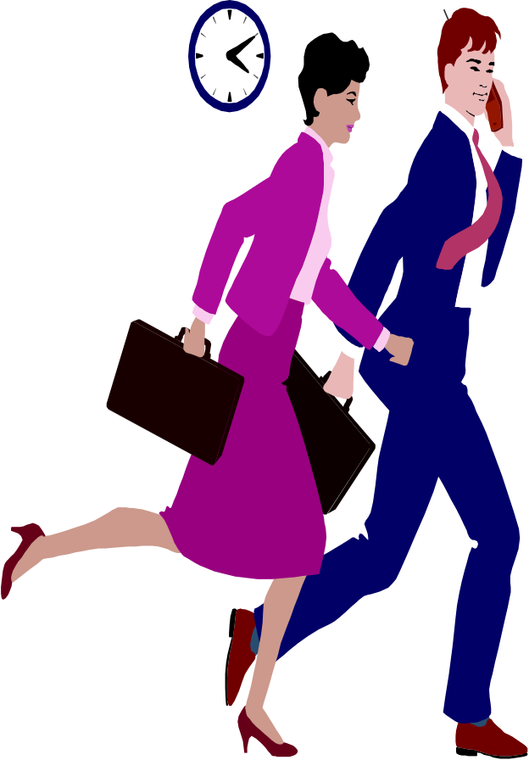
商务礼仪 职业态度
职业态度
主动性
适应性
团队精神
尊重他人
创新精神
坚持原则
115/11/08

Slide 23
商务礼仪 社交礼仪
商 务 礼 仪
个人形象
社交礼仪
电话礼仪
115/11/08

Slide 24
商务礼仪 社交礼仪
社 交 礼 仪
谋面礼仪
接待来访
在公共场所交谈
其它礼仪
115/11/08

Slide 25
商务礼仪 社交礼仪
社 交 礼 仪
谋面礼仪
接待来访
在公共场所交谈
其它礼仪
115/11/08

Slide 26
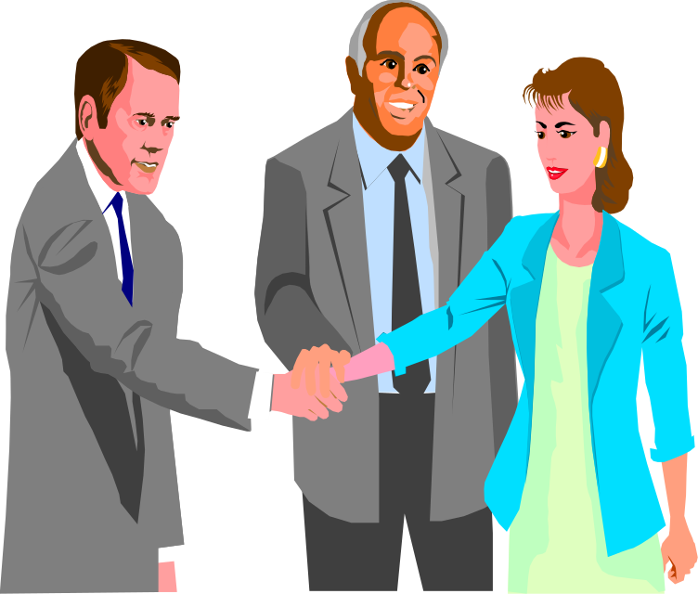
商务礼仪 社交礼仪
谋 面 礼 仪
练习一
宏运公司是联想电脑公司的代理公司，现宏运公司业务代表王先生和经理李小姐与电脑公司华北区张经理见面，商谈有关业务方面事宜。此前王先生曾与张经理有过业务接触，而李小姐一直未见过张经理。
请三位上台预演他们3人见面时的情景
115/11/08

Slide 27

商务礼仪 社交礼仪
谋 面 礼 仪
问候 握手
相互介绍 互换名片
请落座 问茶
约定下次见面时间
115/11/08

Slide 28

商务礼仪 社交礼仪
介 绍 顺 序
位低者
尊者
年轻
年长
客人
同事
职位低
职位高
115/11/08

Slide 29
商务礼仪 社交礼仪
介 绍 顺 序
男性
女性
非官方人士
官方人士
本国同事
外籍同事
115/11/08

Slide 30
商务礼仪 社交礼仪
社 交 礼 仪
谋面礼仪
接待来访
在公共场所交谈
其它礼仪
115/11/08

Slide 31
商务礼仪 社交礼仪
接待的基本原则
以礼相待
充分准备
人人有责
守时守约
115/11/08

Slide 32

商务礼仪 社交礼仪
练习三
远大公司张总经理是联想电脑公司的老客户，事先约好拜访大客户市场部的任先生，请二位同志上前演练见面及送客场景。（因张总是重要客户，任先生需送其下楼上车）
115/11/08

Slide 33
商务礼仪 社交礼仪
日常来访的接待工作
主动、热情、暂放下手边的工作
走在客人的前面，主动为客人开门等
上楼时客人在前面，下楼时客人在后面
进电梯客人在后，下电梯客人先出
115/11/08

Slide 34
商务礼仪 社交礼仪
日常来访的接待工作
领客人到相应的地方，奉茶，落实接待人员
如事先约好，应提前到场，迟到要说明理由并道歉
找的人不在时，问清原由，加以安排或做登记
115/11/08

Slide 35
商务礼仪 社交礼仪
社交礼仪
谋面礼仪
接待来访
在公共场所交谈
其它礼仪
115/11/08

Slide 36

商务礼仪 社交礼仪
公共场所礼仪中的常见问题
大声喧哗 大声接打手提电话
吸烟 堵塞公共通道
举止不雅 挤占座位
不排队 随地吐痰、扔杂物
115/11/08

Slide 37
商务礼仪 社交礼仪
社交礼议
谋面礼仪
接待来访
在公共场所交谈
其它礼仪
115/11/08

Slide 38
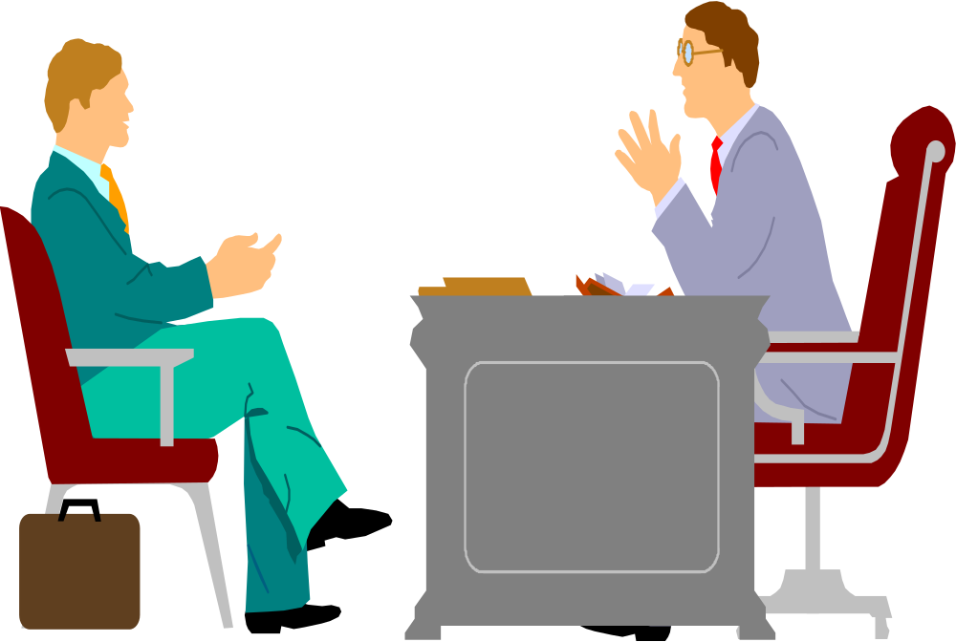
商务礼仪 社交礼仪
其它礼议
身体语言
站姿 坐姿
适度的距离
目视对方
吸烟、涂口红
微笑提供帮助
115/11/08

Slide 39
商务礼仪 商务礼仪
商务礼议
个人形象
社交礼仪
电话礼仪
115/11/08

Slide 40

商务礼仪 电话礼仪
练习四
胡先生和余小姐是同事，余小姐因有事刚离开办公位，这时，余小姐的电话铃响了……
115/11/08

Slide 41

商务礼仪 商务礼仪
电话留言的方法
主动请对方留言
电话边常备便笺和笔
一定要做笔录，并做核查
115/11/08

Slide 42

商务礼仪 商务礼仪
电话留言的方法
牢记5W1H When Who Where What Why How
不要丢失留言条
确认收到留言
115/11/08

Slide 43
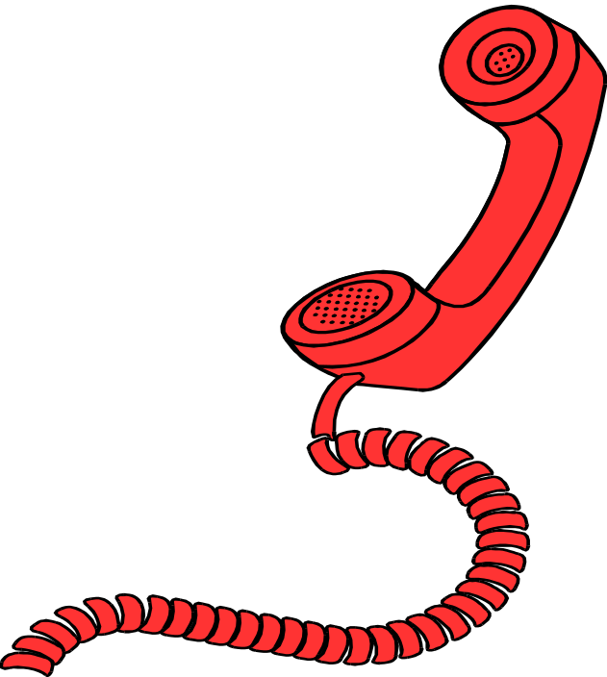
商务礼仪 电话礼仪
电话礼节（一）
选择恰当的时间、时机和谈话对象
打好腹稿，表达准确、简明扼要
精神饱满，保持微笑和良好的态度
打电话给他人时不要先问对方姓名
115/11/08

Slide 44
商务礼仪 电话礼仪
电话礼节（二）
有原因的中断电话，要解释说明，并告知重新回电的时间，并遵守约定
如谈论机密或敏感的问题，应在接通后询问对方是否方便
115/11/08

Slide 45
商务礼仪 电话礼仪
电话礼节（三）
礼貌对待打错的电话，如自己拨错要立即道歉
除电话会议外，尽量不用免提功能
转接失误，再接时应先道歉
115/11/08

Slide 46
商务礼仪 电话礼仪
电话礼节（四）
让对方等待，要说明原因及等候时间
工作时间尽量不要打私人电话
不要讲电话的同时，同他人聊天
长途电话一定要长话短说
115/11/08

Slide 47

商务礼仪 电话礼仪
电话中处理不满的技巧
平定情绪
耐心聆听
平服情绪
真诚致歉
主动表示解决问题的态度
115/11/08

Slide 48
商务礼仪 电话礼仪
电话中处理不满的技巧
解决问题
愉快结束通话
115/11/08

Slide 49

商务礼仪 礼仪原则
礼仪的原则
尊重
遵守
适度
自律
115/11/08

Slide 50
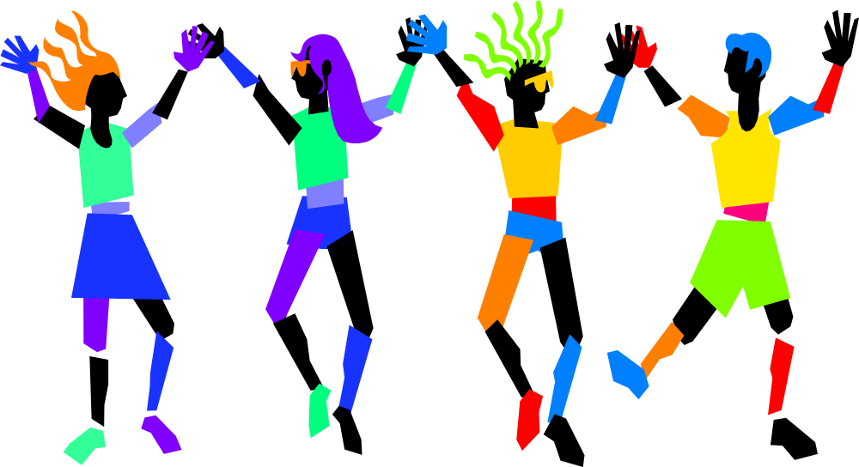
祝大家成功
115/11/08

Slide 51
课程大纲：
第一讲：礼仪背后深厚的文化与历史涵义
1、中西文化上的差异在礼仪上的具体体现
2、礼仪是如何体现教养——国际商务礼仪通则
3、美学、心理学在礼仪中的适用

Slide 52
第二讲：礼仪的价值
1、内强素质
2、外塑形象
3、提升竞争力塑造商业价值
案例讨论：他为什么受欢迎而她为什么不受欢迎

Slide 53
第三讲：人员的仪容礼仪
分析：第一印象法则
讨论：形象的重要性
一、面部修饰 二、发部修饰
1、基本要求 1、发部的整洁
2、局部修饰 2、发型的选择
3、头发的美化
三、肢体修饰
1、手臂的修饰
2、下肢的修饰
四、化妆礼仪要领
五、接待仪容礼仪禁忌
讲解、提问、测试

Slide 54
第四讲：人员着装礼仪
一、着装的基本原则
1、个性原则
2、和谐原则
3、TPO原则
二、常见着装误区点评
三、西装及领带礼仪
四、鞋袜的搭配常识
五、首饰、配饰、皮包的选择和使用规范
六、物业人员的着装
讲解、分析、案例讨论

Slide 55
第五讲、人员仪态礼仪
（一）动作语 （二）表情语
1、手势语 1、微笑
2、站姿 2、目光
3、坐姿
4、走姿
5、蹲姿
三、能力训练
项目一：微笑、目光训练 项目二：站姿训练
项目三：走姿训练 项目四：坐姿训练
项目五：蹲姿训练 项目六：手势礼仪训练
项目七：鞠躬礼 项目八：综合训练
讲解、示范、实操、分组练习

Slide 56
第六讲：常用礼仪规范
1、称呼礼仪
2、问候礼仪
3、握手礼仪
4、名片礼仪
5、乘车礼仪
6、馈赠礼仪
7、电梯礼仪
8、鞠躬礼仪

Slide 57
第七讲：礼仪流程训练
一、准备
1、专业形象代表了公司形象
职业人士的形象规范：着装，化妆，毛发
不同场合的着装要点：TPO的着装法则
形象检查：出门前的最后一道工作
2、电话确认
电话：有礼有节，持经达变
电话：关键信息要确认
3、具体准备
迎宾的时间、地点、人员的安排，现场迎宾的注意事项
接待现场布置
1、与客户会面：握手、相互介绍、名片使用等基本礼仪
2、膳宿礼仪：饮食、住宿环境、房间安排要点
3、客户礼仪
4、会客室内的饮品接待礼仪

Slide 58
第八讲：电话礼仪
一、接听电话
1、声音标准与礼貌用语
2、重要的第一声
3、端正的姿态与清晰明朗的声音
4、迅速准确的接听
5、认真清楚的记录
6、挂电话前的礼貌
二、拨打电话
1、拨打电话的时机
2、注意事项
三、电话礼仪禁忌
案例分析、实际场景模拟训练

Slide 59
第九讲：人员沟通礼仪
一、影响沟通效果的因素分析
二、沟通六件宝：微笑、赞美、提问、关心、聆听、“三明治”
三、高效说服话术
四、高效沟通的四要诀
五、深入对方情境
六、高效沟通六步曲
1、营造氛围
2、理解共赢
3、分析策划
4、提出方案
5、认同执行
6、实施检查
七商务接待人员职场沟通技巧
1、顾客咨询沟通礼仪与技巧
2、上下级间的沟通礼仪与技巧
3、平级间的沟通礼仪与技巧

Slide 60


谢谢大家
115/11/08

